Slide 1
神国的价值观 复习：
我让异象掌管 - 多结果子 V
我委身于细胞小组生命 C
我是门徒 – 造门徒 D
我对属灵操练充满激情 S
我降服于属灵的掌权 A
我珍惜终身的关系 R
我必须为战斗而 装备 E
我要 建立下一代 G
我要 繁殖G12领袖 R
我要 延长教会的见证 E
2

Slide 2
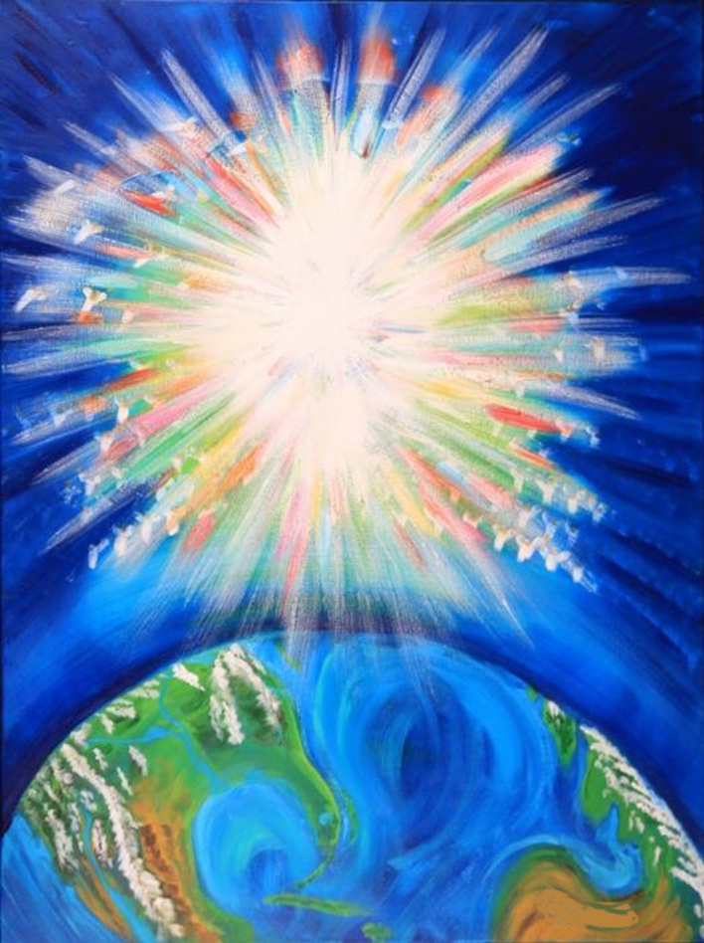
神国的价值观 （十）
11th November 2012
我要延长教会的见证
以赛亚书 54:2
2

Slide 3
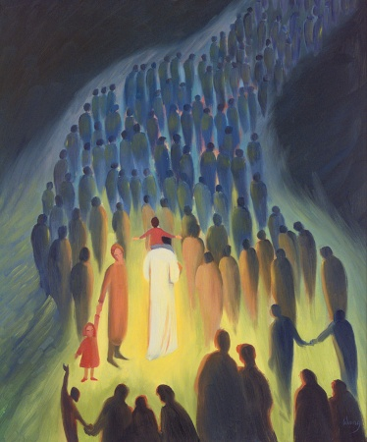
以赛亚书 54:2
要扩张你帐幕之地，张大你居所的幔子，不要限止；要放长你的绳子，坚固你的橛子；
3

Slide 4
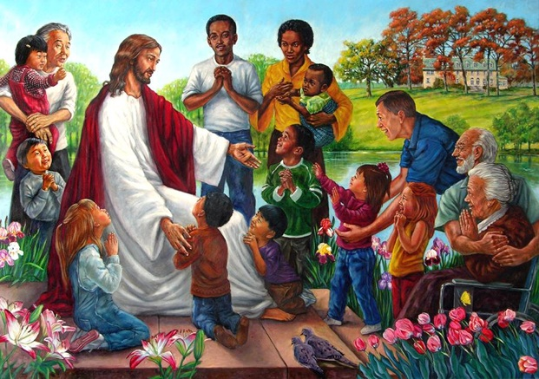
以赛亚书 54:2
恢复到果实累累 （果效）
‒ 门徒增加
‒ 教会扩大
‒ 巩固加深
4

Slide 5
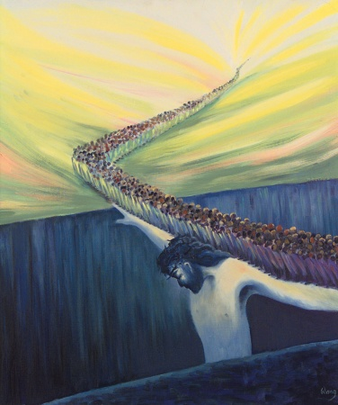
我要延长教会的见证
什么是基督的教会？（象征）
延长教会见证的好处
如何延长教会的见证？
5

Slide 6
什么是基督的教会？（象征）
教会 ekklesia
蒙召出来聚集的
(BBB)
‒ 与耶稣同建设
马太 16:18(b)
‒ 基督的身体/新娘
以弗所5:27,29
‒ 天国的钥匙/军队
马太 16:19
6
6
Notes:
．．．．是神的计划，是神的预备，是神的恩典 是神主动赐下恩典，「他要恩待谁就恩待谁，他要怜悯谁就怜悯谁。 」所以这一位从天来呼召我们的，就是承受救恩所给我们的福份，救 赎所带来的赦罪和平安，让我们在这个呼召中间成为被拣选、被拯救 、被洁净的教会的团体。所以教会就是「召会」，有的人把教会改成 「召会」，因为 ekklesia 这个 ek 就是「出来」的意思，ekklesia ，klesia 就是聚集的那个总会，ekklesia 就是蒙召出来聚集的这个 总会，这个叫做 ekklesia，这个叫做「教会」。ekklesia 到了，拉 丁文 ecclesia，到了印尼文 gereja，中文就直接意译叫做「召会」 而中文把它番译成「教会」我相信有神特别的带领，因为这是要表示 我们遵守从使徒而来的教训，好好把上帝的真理教导出来，藉着神的 真理教导使人产生信仰的一个被召出来的会，这个叫做「召会」。
16:18 我还告诉你：你是西门彼得，我要把我的教会建造在这磐石上，阴间的权柄不能胜过他（“权柄”原文作“门”）。
教会怎样顺服基督，妻子也要怎样凡事顺服丈夫。 5:25 你们作丈夫的，要爱你们的妻子，正如基督爱教会，为教会舍己。 5:26 要用水借着道把教会洗净，成为圣洁， 5:27 可以献给自己，作个荣耀的教会，毫无玷污皱纹等类的病，乃是圣洁没有瑕疵的。 5:28 丈夫也当照样爱妻子，如同爱自己的身子，爱妻子便是爱自己了。 5:29 从来没有人恨恶自己的身子，总是保养顾惜，正像基督待教会一样， 5:30 因我们是祂身上的肢体

Slide 7
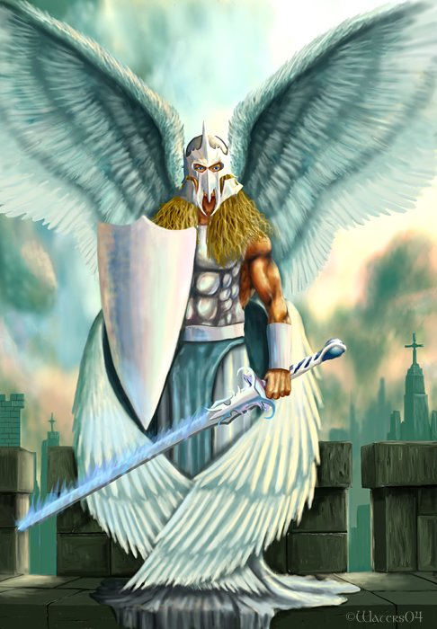
延长教会见证的好处
身份的确定
隐喻:
‒ 国度 （太8：12）
‒ 投资 （路19：11）
‒ 争战（但以理的祷告 10:12）
‒ 俱乐部
‒ 仆人与主人 （路16：13）
‒ 法庭
6
6

Slide 8
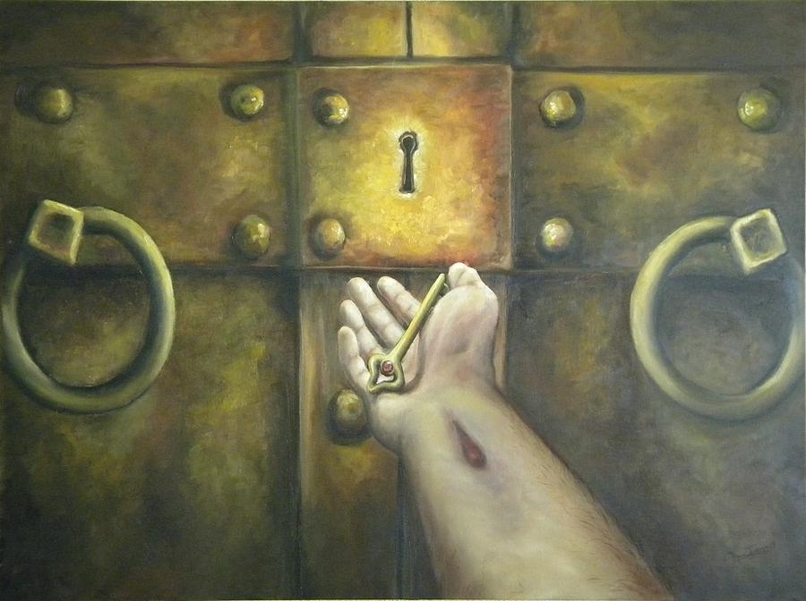
II. Why does the church exist?
to use the keys of the Kingdom given by
Christ Matthew 16:19
7
6

Slide 9
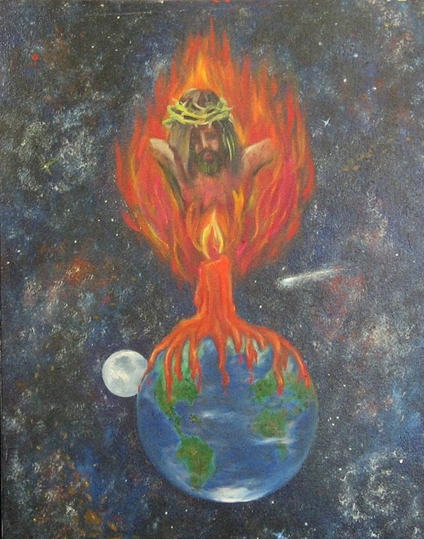
II. Why does the church exist?
to advance against gates of darkness
Matthew 16:19
8
6

Slide 10
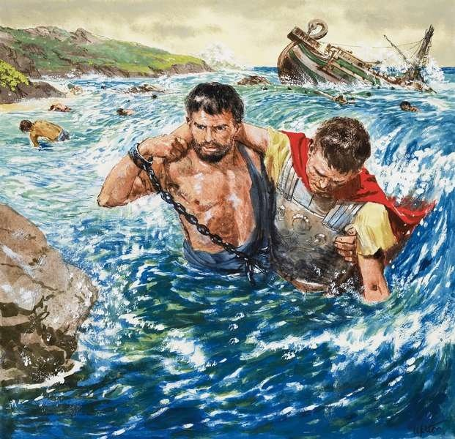
如何延长教会的见证？
最大的委身于：
大诫命
大使命
9

Slide 11
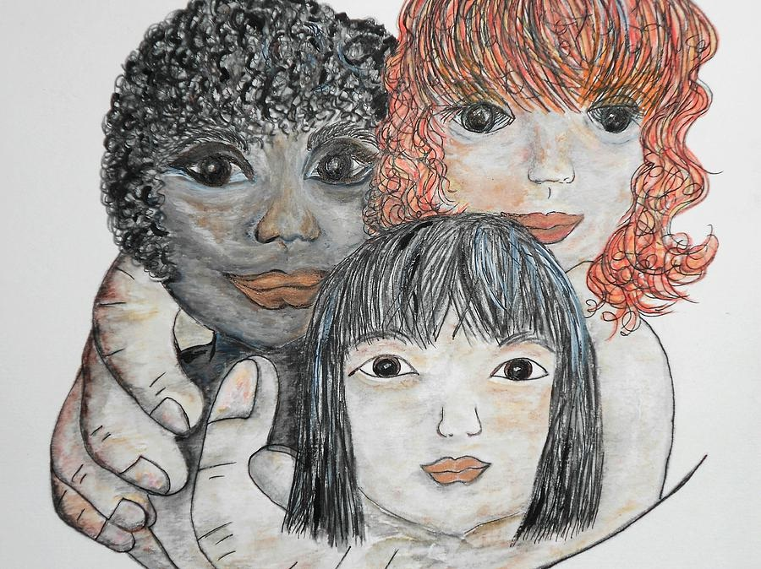
III. How to extend the witness of my church?
a) Commitment to
the Great
Commandment
(love GOD, love others)
I will support the
testimony of my
church
(live a godly life, bless the nations,
attend faithfully,
give regularly)
10
6

Slide 12
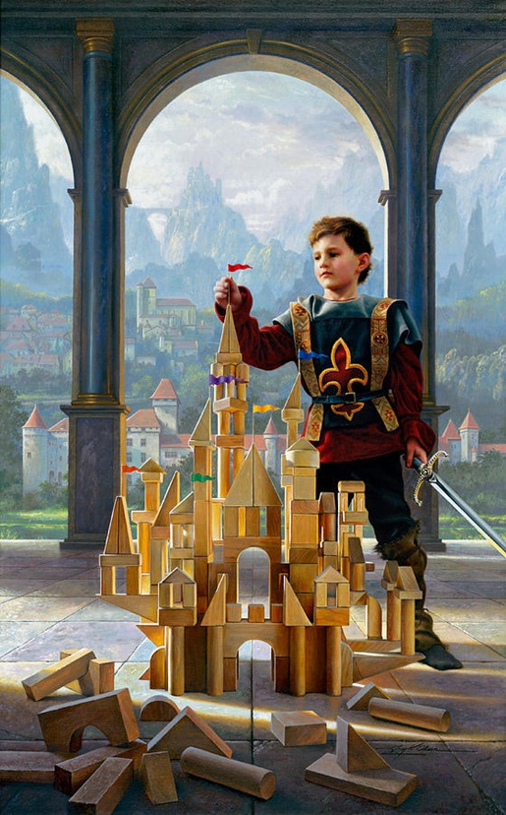
III. How to extend the witness of my church?
a) Commitment to
the Great
Commandment
(love His church)
I will protect
the unity of
my church
(not gossip,
align with my
leaders, act in love
towards other
members)
11

Slide 13
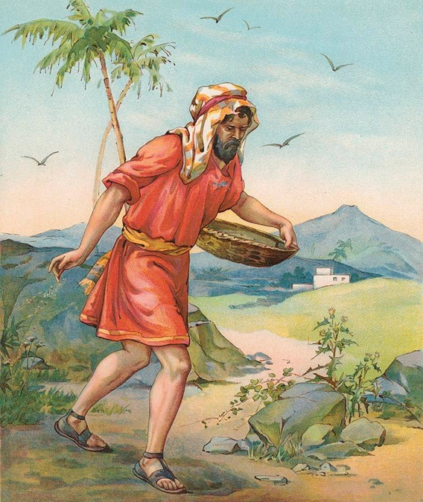
III. How to extend the witness of my church?
b) Commitment to the
Great Commission
(love His gospel)
I will share the
responsibility of
my church
(praying for her
growth, invite
unchurched,
welcome visitors)
12
6

Slide 14
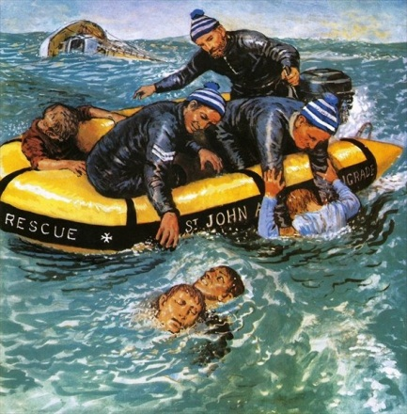
III. How to extend the witness of my church?
b) Commitment to the Great Commission
(love His works)
I will serve the ministry of my church
(with my time and talents, have a servant’s
heart, be equipped to be a leader of 12)
13
6

